Slide 1
校企合作课程
杜伟（英特尔开发人员社区经理）、郑艳飞（oneAPI学术合作经理）
感谢所有合作院校和老师
2023年10月30日

Slide 2
The Intel® Academic Program for oneAPI Fostering the advancement of innovation in the academic
oneAPI中国区学术合作项目
oneAPI中国区学术合作项目旨在通过卓越中心（Center of Excellence, 简称CoE), 在高校开展的课堂教学(基于C++的SYCL编程模型教学及介绍相关oneAPI各项技术及软件组件)、oneAPI校园黑客松竞赛、学生创新项目、校园讲座等各种形式促进oneAPI异构统一编程模型在学术界的认知和使用，希望籍由产学合作来引领或推动行业创新，培养创新人才，收集使用反馈和孵化研究合作。
Lead.
Teach.
Learn.
Scale.
oneAPI Centers of Excellence
Accelerating the open standards-based programming model by enabling widely used codes
Educator Program
Collaborating with professors in teaching world-changing technology to tomorrow’s developers
Intel® Student Ambassador Program
Investing in students to become leaders in their academic developer community
Intel® Campus Hackathon
Enabling the next generation of developers for deeper consumption of oneAPI

Slide 3
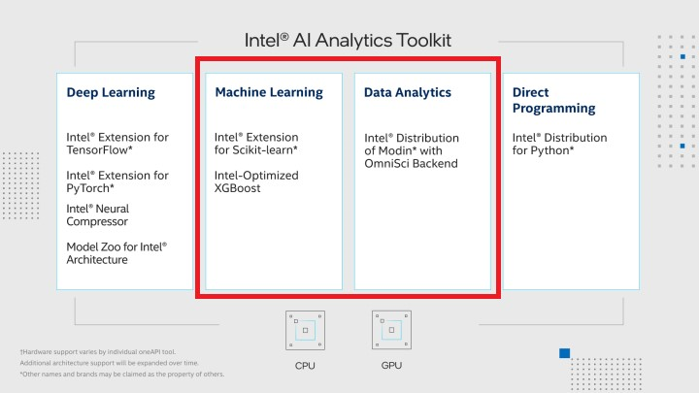
作业：信用卡交易欺诈检测
问题描述：
2021 年，与信用卡欺诈相关的损失超过 120 亿美元，同比增长近 11%。就重大财务损失、信任和信誉而言，这是银行、客户和商户面临的一个令人担忧的问题。
电子商务相关欺诈一直在以约 13% 的复合年增长率 (CAGR) 增加。由于欺诈性信用卡交易急剧增加，在交易时检测欺诈行为对于帮助消费者和银行非常重要。机器学习可以通过训练信用卡交易模型，然后使用这些模型更快、更准确地检测欺诈交易，在预测欺诈方面发挥至关重要的作用。
预期解决方案：
我们期待您参考英特尔的类似实现方案，基于我们提供的信用卡交易数据，训练一个或多个机器学习模型，有效预测信用卡交易是否为欺诈交易——这里推理时间和二分类准确度（F1分数）将作为评分的主要依据。
数据集 https://filerepo.idzcn.com/dataset/assignment_1.zip
链接：https://pan.baidu.com/s/1KNdSIwQHiDrJLT-5K-sPmA 提取码：fly8
参考资料：欢迎参考英特尔提供的参考实现：信用卡交易欺诈检测，预测电线杆的健康状况和故障概率
要求：
需要使用 英特尔® oneAPI AI分析工具包中数据分析和机器学习相关的优化库，可以跟官方的机器学习库进行性能对比。
使用与信用卡交易欺诈检测参考套件中不同的算法实现。
可以尝试使用多种算法进行比较。

Slide 4
数据集补充信息
该数据集包含欧洲持卡人 2013 年 9 月通过信用卡进行的交易。
该数据集显示了两天内发生的交易，其中 284,807 笔交易中有 492 笔欺诈。数据集高度不平衡，正类（欺诈）占所有交易的 0.172%。
它仅包含PCA 变换结果的数字输入变量。不幸的是，由于保密问题，我们无法提供有关数据的原始特征和更多背景信息。特征 V1、V2、…V28 是通过 PCA 获得的主要成分，唯一未通过 PCA 转换的特征是“时间”和“金额”。特征“时间”包含数据集中每个事务与第一个事务之间经过的秒数。特征“金额”是交易金额，该特征可用于示例相关的成本敏感学习。特征“类别”是响应变量，如果存在欺诈，则取值 1，否则取值 0。
考虑到类别不平衡率，我们建议使用精确率-召回率曲线下面积 (AUPRC) 来测量准确度。混淆矩阵精度对于不平衡分类没有意义。

Slide 5

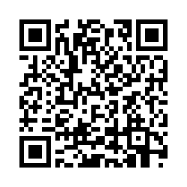
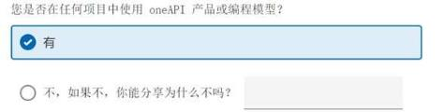
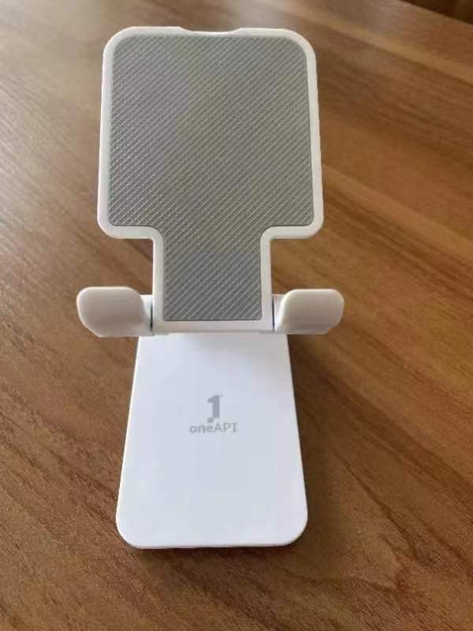
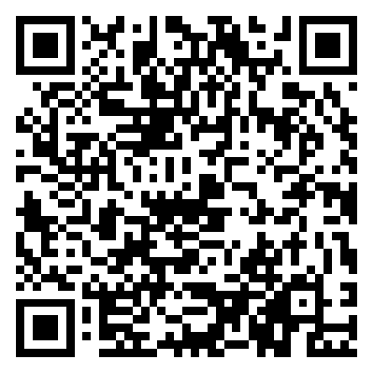
互动奖励
参与方式
扫码填写问卷，选择对应的时间场次（2023/10/10 oneAPI 10月培训)，截屏第五页最后一个问题，先保存截屏，继续点下一页直到出现感谢页面完全完成问卷
奖品
从所有参与者中抽取十位获得幸运奖
将为所有正在使用oneAPI的小伙伴们送上oneAPI 热心用户奖
截屏参考
2. 扫右边码将第1步保存的截屏和邮寄信息提交到腾讯文档中
腾讯文档
热心用户奖
幸运奖

Slide 6
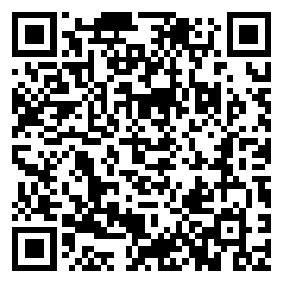
课程报告分享有奖
团队必须在2023年11月30日下午14点整之前，在 Github, Gitcode, CSDN或其他适合的平台上发布一篇技术博客文章，并在此时间内将技术博客网址直接填写或扫描二维码填写腾讯文档https://docs.qq.com/form/page/DWkFTa1pSWHprTUtO。该博客可包含项目需要解决的问题、解决问题的方法以及用于构建解决方案的代码（可以是部分代码或经过相应脱密处理）。以下是博客须包含的主要内容：
团队名称
问题陈述
项目简介，
构建项目时采用的技术栈及主要实现方案（明确项目中所使用的相关技术，如使用英特尔® AI 分析工具套件及其中的适当组件 等）
团队学到了什么（尽量与oneAPI相关）
成功分享后填表并审核合格团队奖励300元京东卡
扫码填分享链接兑奖

Slide 7

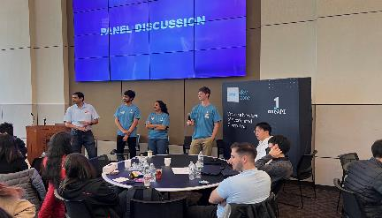

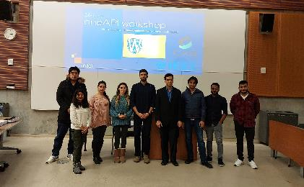
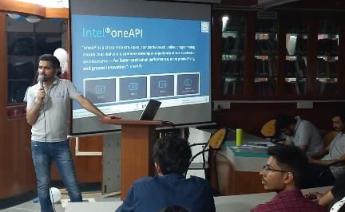
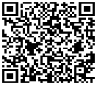
Intel® Student Ambassador for oneAPI
Investing in students to become leaders in their academic developer communities
Program Benefits
Recognition: Recognition from Intel as a oneAPI expert
Intel® Developer Cloud: Cloud credits will be provided to students using Intel technology for project and research
Networking: Connection with other students worldwide
Support from Intel to organize local events
Reimbursement from Intel for participating in accepted conferences and events
Internship: Opportunity to be considered for an internship at Intel
On campus oneAPI Advocates
APPLY
Notes:
ONEAPI STUDENT AMBASSADOR PROGRAM
Criteria to participate include the following:
Enrolled in an undergraduate or graduate degree program in any regionally accredited university, with a minimum of one year left until graduation
Willing to be an on-campus advocate for Intel technology and share your work at events/conferences and host meetups on campus
Create a project on DevMesh describing the work or research you are supporting
QR code desination: https://www.intel.com/content/www/us/en/developer/tools/oneapi/training/academic-program/student-ambassador.html#gs.irkafm

